Slide 1
地区チーム研修セミナー
「ロータリーを学ぼう」
２０２４年２月１８日（日）
長崎インターナショナルホテル
Ｄ．2740 ２００７～０９ P．G． 野口 清

Slide 2
１．ロータリーの仕組みについて（関係性） クラブ 国際ロータリー（地区） ロータリー財団
２．ロータリー会員とは 原点を考える
３．ロータリーリーダーとは
皆さんに期待するもの

Slide 3
役割分担
平等対等

Slide 4
ロータリーの創設
成功を夢見た人たちが集まった、無法と腐敗の街
シ カ ゴ

Slide 5
すべての人はライバル
孤独感と疎外感に加えて、過酷な自由競争に敗北するかもしれないという恐怖感が付きまとっていた。

Slide 6
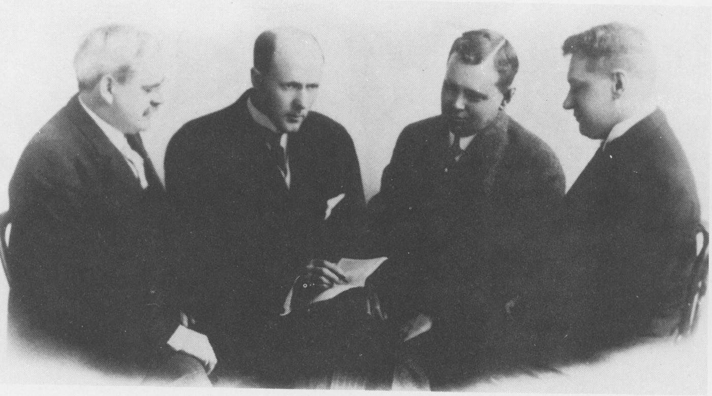
シルベスターシール
（石炭商）
ポール
ハリス
（弁護士）
ガスターバス ロア
（鉱山技師）
ハイラムショーレー
（洋服屋）

Slide 7
国際ロータリーの歴史 その１
シカゴロータリークラブ
1905年から1907年頃までは親睦が中心
1907年以降の課題
１．世の為人の為の奉仕の自覚
親睦のエネルギーをもって世のため人のため
のエネルギーに転化しようと考えた。
２．その運動の拠点としてのロータリークラブを
全米に作ること（ロータリーの拡大）
しかし、クラブがロータリー拡大作業をすると、
クラブの親睦が崩れる。

Slide 8
国際ロータリーの歴史 その２
両方（親睦・拡大）の要求を両立させるためには、全米の
ロータリークラブの合議によって、奉仕哲学の解明と
ロータリーの拡大だけを専門に遂行する団体を作り、
親睦のことは、主としてロータリークラブに委ねれば
良いと考えた。これが全米ロータリークラブ連合会でした。
1912年 国際ロータリークラブ連合会
1922年 国際ロータリー
1922年 国際ロータリー
Chesley R. Perry

Slide 9
国際ロータリーの役割
１．奉仕の哲学の追及
２．ロータリーの拡大
新しいロータリークラブを作る。
３．情報の伝達
「ザ・ロータリーアン」誌を正式文書として
地方誌などで全世界、ＲＩ等の情報を
定期的に伝達する。
という３つの仕事を委託された受託機関

Slide 10
国際ロータリーの権限
１．直接監督権（国際ロータリー細則第３条３項）
・標準ロータリークラブ定款の採用
・全世界にロータリークラブを作ること
・ザ・ロータリーアン誌又は地域雑誌の講読
２．指導・助言権（受任義務はない）
・職業倫理訓、モットー、四つのテスト等
・奉仕の実践の提唱

Slide 11
標準ロータリークラブ定款
１922年に
ロータリークラブの中核部分だけは全世界のすべてのクラブが共通に持とうと言う考え方で出来上がったもの。
・一業種一会員制の適用（職業分類表作成）
・例会出席適用（１週に１度）

Slide 12
国際ロータリー
全世界のロータリークラブの連合組織体で
あって、ロータリーアンの集合体ではありま
せん。
国際ロータリーはロータリーアンを直接監督し、
ロータリーアンに指導と助言を与えることは出
来ない。

Slide 13
利己と利他との調和を目的とする人生の哲学である。 （１９２３年セントルイス国際大会における決議第２３－３４号の冒頭第1項） 企業の根底に奉仕を置くべしとする理想を追求することを目的とするクラブ活動のことである。 （クラブ定款第4条の「ロータリーの綱領」）
ロータリーとは？

Slide 14
資本主義経済社会 → 企業の目的は利潤の追求（儲け） 儲けを否定するのか？ ロータリー的「儲け」 → 三方良し的企業活動
ロータリーとは？

Slide 15
国際社会に対立している国家間の紛争を個人の善意をもって解決していこうというのがロータリーにおける国際奉仕の実践ですが、ロータリーは、第一次世界大戦の最中にあって、原理的に奇妙なもの作り上げました。これがロータリー財団です。 最初は1917年、時の国際ロータリークラブ連合会会長アーチ・Ｃ・クランフの提唱による「国際理解と親善をの目的とする基金」の設定でありました。これが時移って1931年に「ロータリー財団」と名称を変更
ロータリー財団について その１

Slide 16
ロータリー財団に対する初期のロータリアンの反応は、非常に冷たかった。 １．国際ロータリークラブ連合会を作ったのはロータリークラブである。クラブのおかげで連合会ができたのである。従って、連合会がロータリークラブの権限を侵害することは許されない。 ２．ロータリークラブは、連合会に「国際理解と親善をの目的とする基金」の管理など認めたことはない。 26ドル50セント（次年度国際大会のホストクラブ カンサスシテｲーロータリークラブ 200名以上の会員を有する）
ロータリー財団について その２

Slide 17
ポール・ハリス ロータリー運動の中で色々理論はある。しかし、神様でもない者が、理屈を言ったり実践したりするのであるから、どれも満点のものはない。 「自分はロータリーの生みの親として、善意で提唱され、善意で実在するに至ったものならば、例え原理的に間違っていても、その因縁は大事しなければならない。正しいとは言わない。しかし、ロータリー運動史上、実在するに至った以上は大切にしよう」 ロータリーの寛容論 → INCLUSION (包摂性）
ロータリー財団について その３

Slide 18
「国際理解と親善をの目的とする基金」から 「ロータリー財団」へ 1927年から準備にかかり1931年に名称変更 アメリカ国内税法上は、民間の善意を社会福祉の育成のため に出した金は、企業の損金扱いにしてくれるという特例がる。 しかし、依然としてお金は集まりませんでした。 1945年、第二次世界大戦が核爆弾により悲惨な結果 1947年1月27日ポール・ハリスがこの世を去った。 彼の死を無駄にしてはいけない、彼の志を受け継がなけれ ならない。
ロータリー財団について その４

Slide 19
一般に、リーダーシップ即ち指導性と言うとき、それは指導する者と指導される者という上下の関係として捉えられていますが、ロータリーにおけるリーダーシップというのは、会社のような上下関係における指導性ではありません。 ロータリーは会社のような縦型社会ではなく横型社会であるのでロータリーにおけるリーダーシップは、ロータリアン全てを平等対等なものに見る社会におけるリーダーシップを意味するものです。
ロータリーにおけるリーダーシップ

Slide 20
１．議題を提供する。
ロータリーにおけるリーダー
２．自分の意見は挟まない。
３．互いに意見が出るよう促す
４．話が議題からそれたら元に戻す

